Slide 1
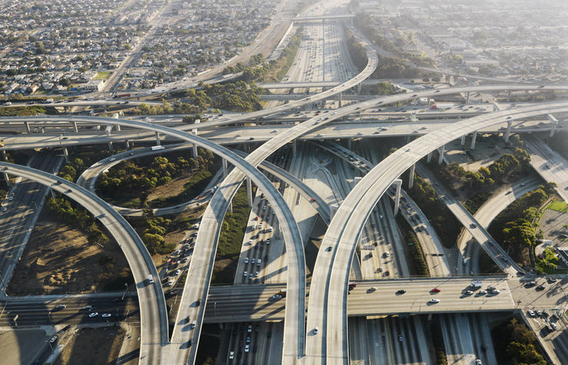
מבוא לתכנון-מושגי יסוד בתכן גיאומטרי
מטרות ההרצאה

Slide 2
מטרות ההרצאה
להכיר מושגי יסוד בהנדסה אזרחית
"לחוש ולהבין" איך מהנדס חושב?
לחוש ולהכיר חומרים הנדסיים
להכיר (חלק) מעולם המושגים ההנדסיים של החברה:
  תהליכי עבודה
  מסמכים הנדסיים
  תוכניות עבודה

Slide 3
מהי הנדסה אזרחית?
הנדסת מבנים
הנדסה סביבתית
טיפול בשפכים
הנדסת תחבורה
קרקע וביסוס
טיפול במים וניקוז
מיפוי וגיאו-אינפורמציה
ניהול פרויקטים
הנדסה אזרחית
נמצאת בכל מקום:

Slide 4
מהי הנדסה אזרחית?
תחום הנדסת תשתיות תחבורה מטפל בכבישים, מסלולי תעופה ומסילות ברזל וכולל:
  תכנון תחבורתי ותנועתי
  תכנון גיאומטרי
  ניהול תנועה ומערכות תחבורה תבוניות – ITS
  ניקוז דרכים
  בטיחות בדרכים והתקני תנועה ובטיחות
  תכנון ואחזקת מבני מיסעות
  חומרי מיסעה
  הנדסת מבנים

Slide 5

מונחים תחבורתיים

Slide 6

שיטות סיווג כללי:
סיווג אדמיניסטרטיבי – סיווג של הדרגים האחראיים לדרך (מנהלתי)
סיווג לפי דפוסי תכן
סיווג לפי מספר – סיווג תפעולי
סיווג לפי אזור טופוגרפי
סיווג תפקודי – סיווג לפי יעוד השירות
סיווג טכני – חלוקה משנית לפי סוג חתך הרוחב

Slide 7
איזון בין פונקציות הניידות לפונקציית הנגישות שמהוות את התפקידים העיקריים של מערכת הדרכים:
  ניידות – הזרמת תנועה עוברת- לאפשר לאנשים ולסחורות להגיע ממקום למקום.
  נגישות – גישה לשימושי קרקע סמוכים: מגורים, מסחר, תעשייה, תרבות וכו'.
שתי הפונקציות נמצאות בסתירה מהותית ביניהן
הגדרה: סיווג תפקודי

Slide 8


הגדרה: סיווג תפקודי
דרך מקומית
דרך אזורית
פונקציות נגישות
דרך ראשית
דרך מהירה
פונקציות ניידות

Slide 9
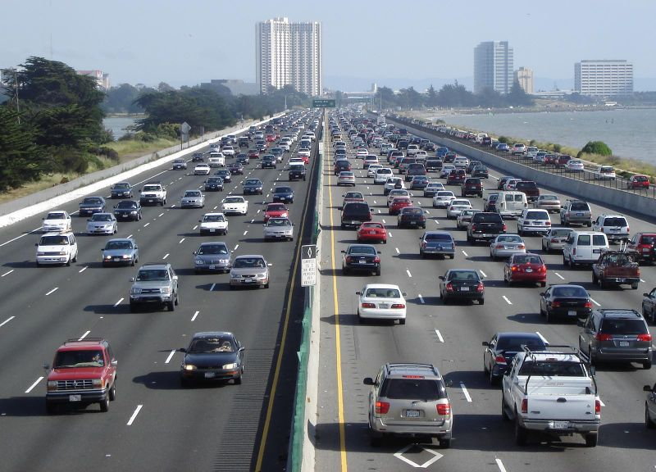
הגדרה: קיבולת (CAPACITY)
קיבולת (CAPACITY)
המספר הגבוה ביותר של כלי רכב, שיכול לעבור בנקודה מסוימת בדרך, (בכוון אחד או בשני כיוונים) בפרק זמן מוגדר ובתנאיי כביש (מספר נתיבים, רוטב שוליים, שיפוע...) ותנועה ( נפח תנועה, הרכבה, התפצלות לנתיבים...) נתונים.
המספר הגבוה ביותר של כלי רכב – שמתקבל לא במצב של כשל או פקק
כלי רכב - מבוטא ביחידות יר"מ
קיבולת - קשורה לאיכות רמת השירות התנועתית שהכביש מספק
רמת השירות של הכביש – כשקיבולת הכביש גבוהה בהרבה מנפח התנועה - רמת השירות עולה

Slide 10
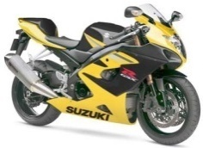

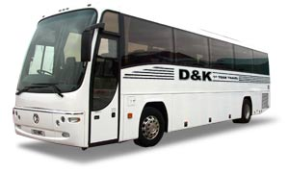
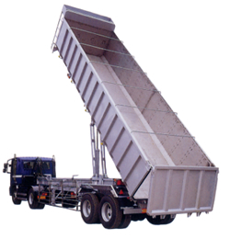
הגדרה: יר"מ
יר"מ (יחידת רכב מושווה) (PCE – PASSENGER CAR EQUIVALENT)
מקדם המתרגם תנועה מעורבת לנפח שווה ערך של כלי רכב פרטיים.
לצרכי תכנון תנועה נפח התנועה נמדד תמיד ביחידות של יר"מ

Slide 11
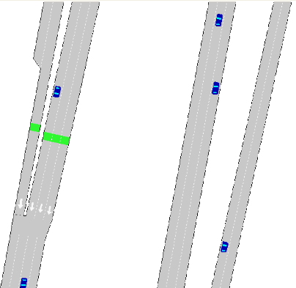
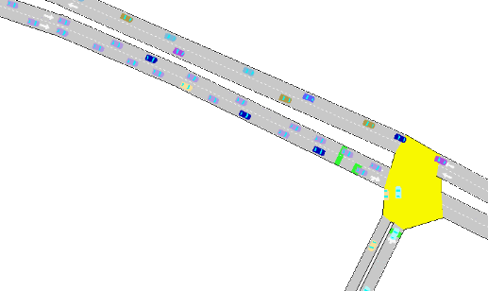
הגדרה: רמות שירות
רמת שירות (LEVEL OF SERVICE - LOS)
מדד איכותי המתאר את התנאים התפעוליים בזרם התנועה כתוצאה מהשפעות של מספר גורמים סביבתיים, תנועתיים וגאומטריים.
A
זרימה חופשית, המשתמשים בדרך אינם מושפעים מנוכחות של משתמשים אחרים
סרטון המראה רמת שירות A
B
זרימה יציבה, נוכחות משתמשי אחרים מתחילה להיות מורגשת

Slide 12
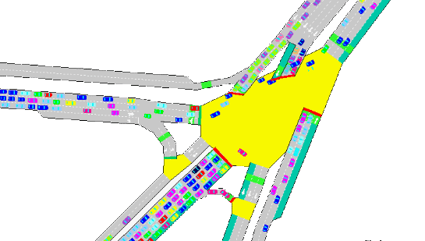
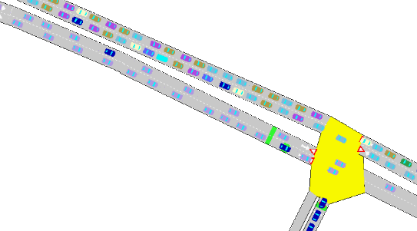
הגדרות
רמת שירות (LEVEL OF SERVICE - LOS)
מדד איכותי המתאר את התנאים התפעוליים בזרם התנועה כתוצאה מהשפעות של מספר גורמים סביבתיים, תנועתיים וגאומטריים.
C
זרימה יציבה. התנהגות משתמשים בדרך מושפעת באופן ניכר מאטראקציות עם זרם התנועה. הנהג אינו חופשי לבחור את מהירות נסיעתו ואת מיקומו בזרם התנועה
D
זרימה יציבה אך צפופה האפשרות לבחור את מהירות הנסיעה ומיקום בזרם התנועה מוגבלת מאוד

Slide 13
הגדרות לפי סוגי דרכים:
רמת שירות (LEVEL OF SERVICE - LOS)
מדד איכותי המתאר את התנאים התפעוליים בזרם התנועה כתוצאה מהשפעות של מספר גורמים סביבתיים, תנועתיים וגאומטריים.
E
זרימה צפופה. קרוב למצב של קיבולת. כל התנועה נעה במהירות נמוכה ואחידה. כל הפרעה קלה תגרום לכישלון תפעולי.
סרטון המראה רמת שירות F
F
זרימה כפויה, כשל מערכתי. הביקוש למערכת עולה על הקיבולת נוצרים צווארי בקבוק המאופיינים במצבי "עצור סע".

Slide 14
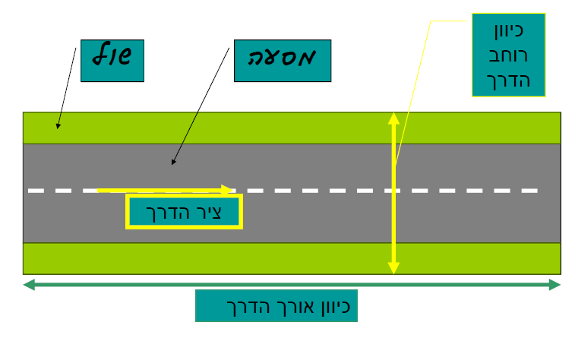
סווגי דרכים/סיווג תפעולי (מושגים):
רוחב מסלול הנסיעה
רוחב נתיב הנסיעה

Slide 15
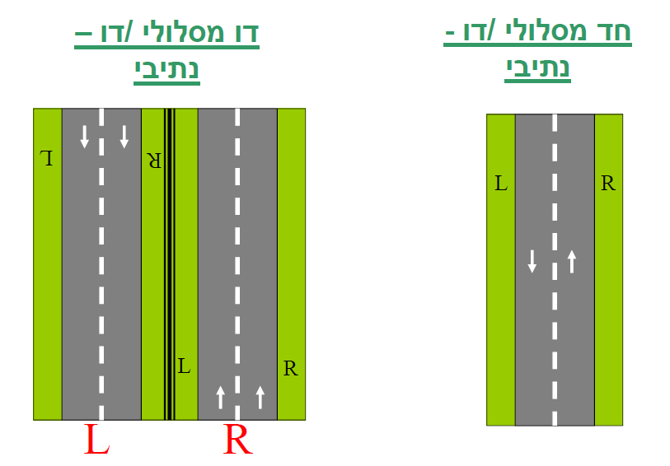
סווגי דרכים/סיווג תפעולי (מושגים): :

Slide 16

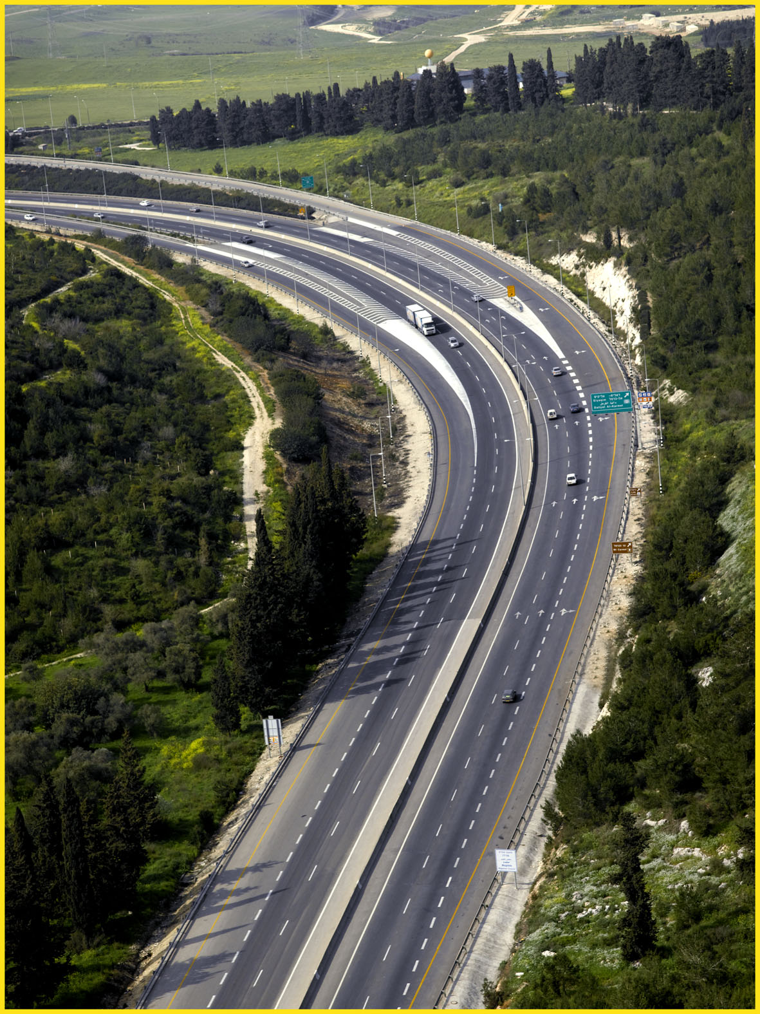
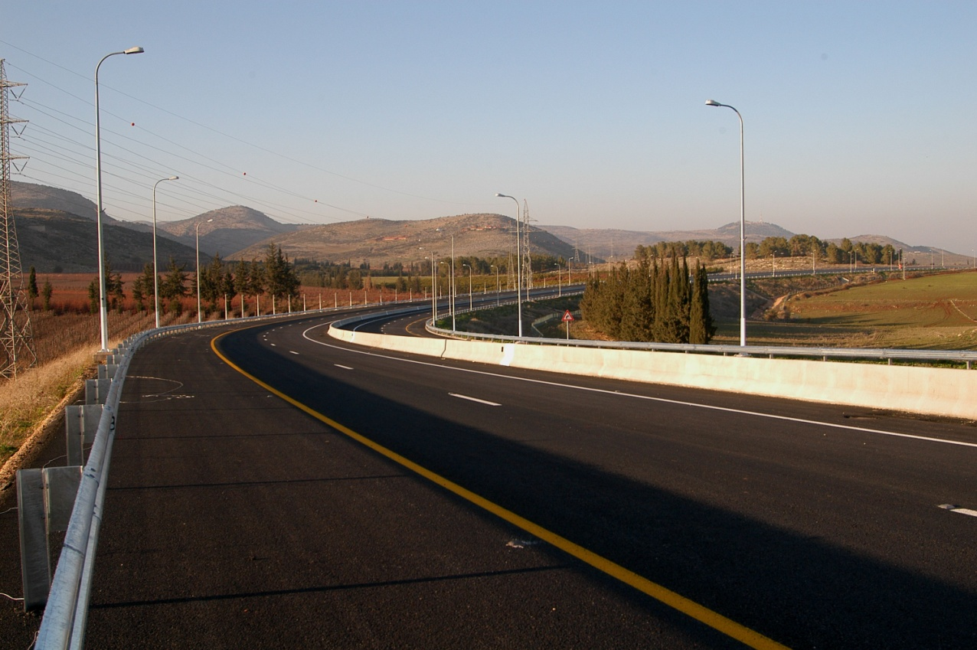
סווגי דרכים/סיווג תפעולי:
דרך מהירה
" דרך המקשרת מוקדי פעילות היוצרים נפחי תנועה גדולים, אשר אוספת תנועה מדרכים ראשיות ואזוריות"
"דרך שאיננה עירונית, שסומנה ע"י תמרור 216
שיש בה לפחות שני מסלולים ובכל מסלול לפחות שני נתיבים לאותו כיוון נסיעה.
כשבין המסלולים קיים שטח הפרדה.
אין גישה לדרך מחצרים סמוכים ואין בה מפגשי מסילת ברזל או צמתים פרט להתמזגויות כבישים.
בכבישים אלה מותרת התנועה לכלי רכב מנועיים המסוגלים ומורשים לנסוע במהירות של 55 קמ"ש לפחות".

Slide 17
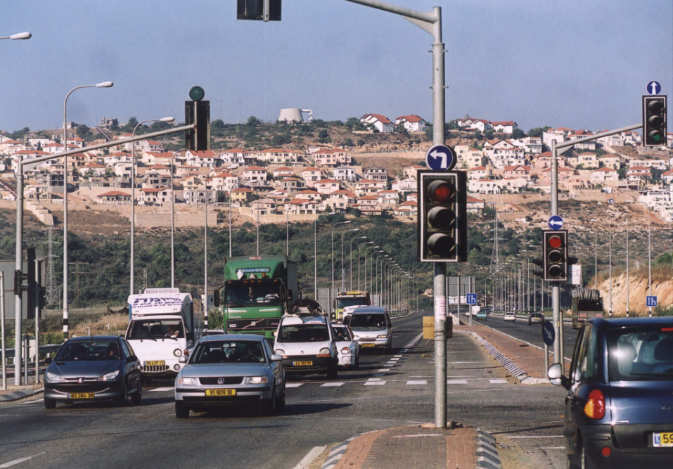
הגדרות לפי סוגי דרכים:
דרך ראשית
" דרך ראשית היא דרך המקשרת בין אזורים שונים בארץ ואוספת תנועה מדרכים ראשיות אחרות ומדרכים אזוריות ומקומיות"

Slide 18
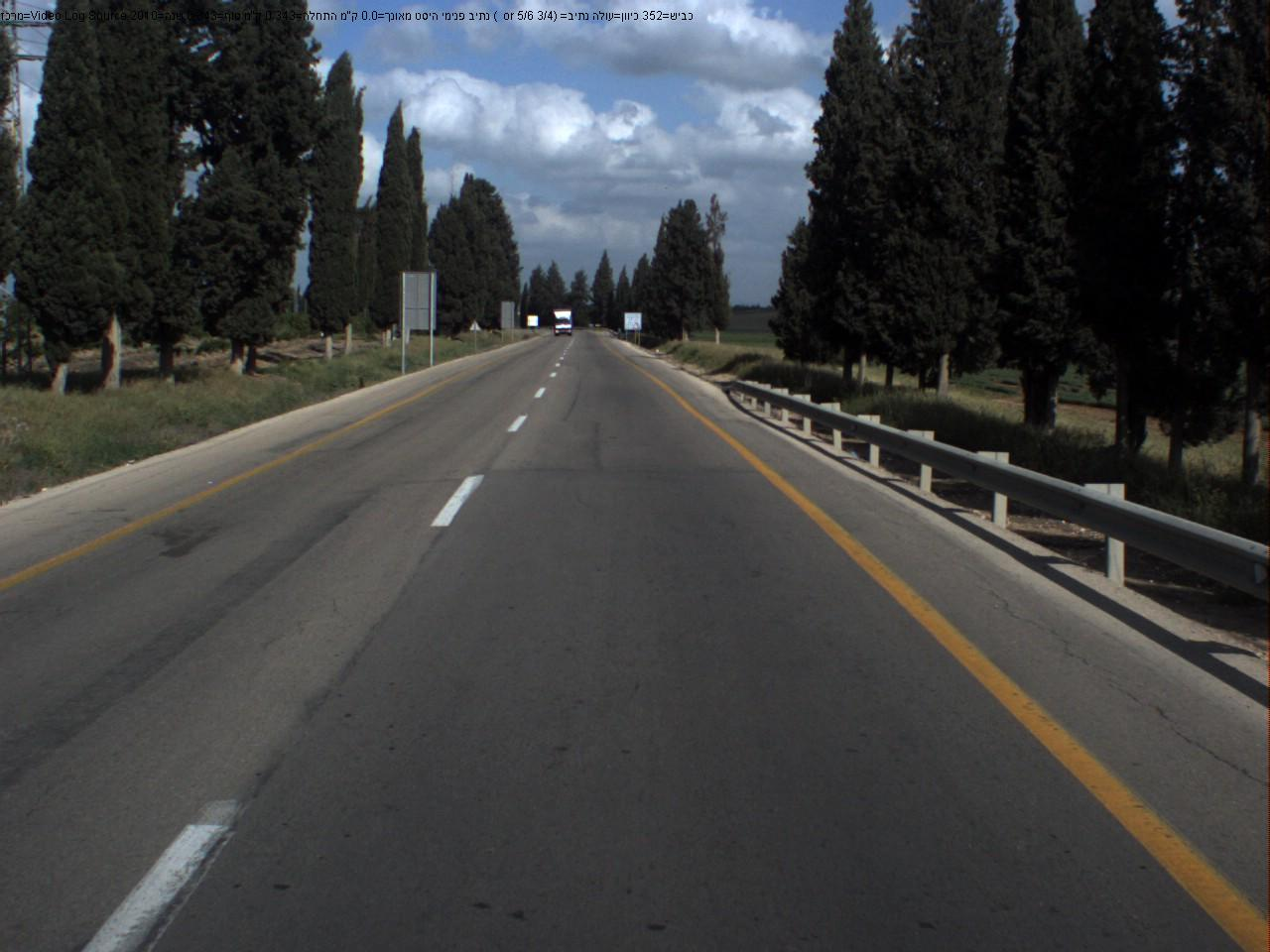
הגדרות לפי סוגי דרכים:
דרך אזורית
" דרך אזורית היא דרך המקשרת בין ישובים באזור אחד או יותר ואוספת תנועה מדרכים מקומיות"

Slide 19
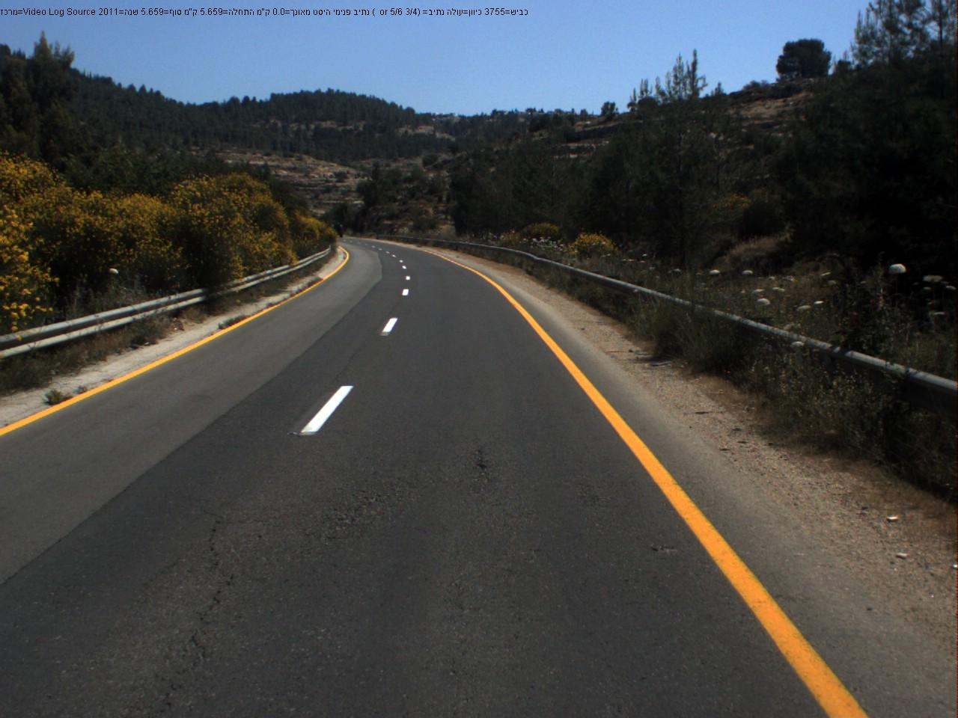
הגדרות לפי סוגי דרכים:
דרך מקומית
" כל דרך המהווה חלק ממערכת הדרכים הכללית ואינה מהווה חלק ממערכת הדרכים הארצית"

Slide 20
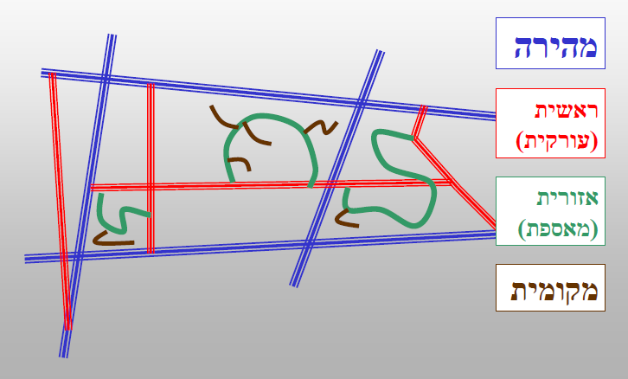
סווגי דרכים/סיווג תפעולי:

Slide 21




סיווג הדרכים הבין עירוניות
ניידות / נגישות
משרד התחבורה | ת.מ.א 3 | החברה הלאומית לדרכים
מהירה | מהירה
מהירה מעויירת
עורקית | ראשית
מאספת | אזורית
מקומית | מקומית

Slide 22
מאפיינים הנדסיים עיקריים של סוגי דרכים:
הדרך | מהירות התכן | מספר מסלולים | כושר העברה
מהירה | 100-120 | 2 לפחות | 1600 יר"מ לנתיב לשעה
עורקית | 80-110 | בד"כ 2 | 2200-1500 יר"מ לנתיב לשעה
מאספת | 70-100 | בד"כ 1 | 1900 יר"מ לדרך לשעה
מקומית | 50-80 | 1 | אינו קריטריון

Slide 23
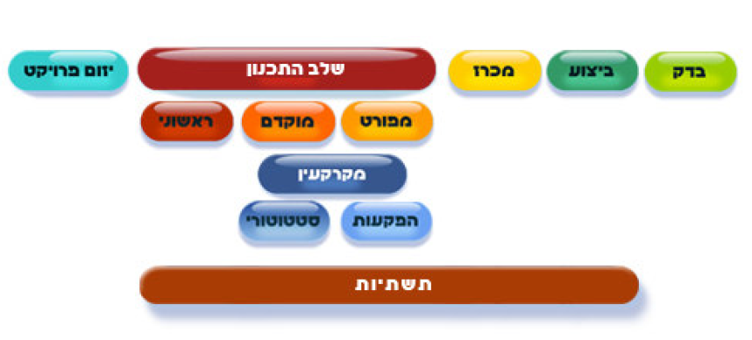
שלבי פרויקט הנדסי בחברה

Slide 24
תהליך תכנון כביש
איסוף מידע ראשוני
תכנון ראשוני
בחינת חלופות ופרוגרמת תכנון לפי מקצועות
תכנון חלופות ראשוני
שיפוט 1
תכנון מוקדם
תכנון מוקדם
הנדסת ערך VALUE Eng.
תכנון סטטוטורי
שיפוט 2
איסוף מידע מפורט
תכנון מפורט
בקרת התכן
DESIGN-REVIEW
תכנון מפורט
שיפוט 3
ביצוע

Slide 25
פרויקט בטיחות לדוגמא
הסדרת צומת ע"י מעגל תנועה מעגל תנועה בכביש 6403 גני שומרון

Slide 26
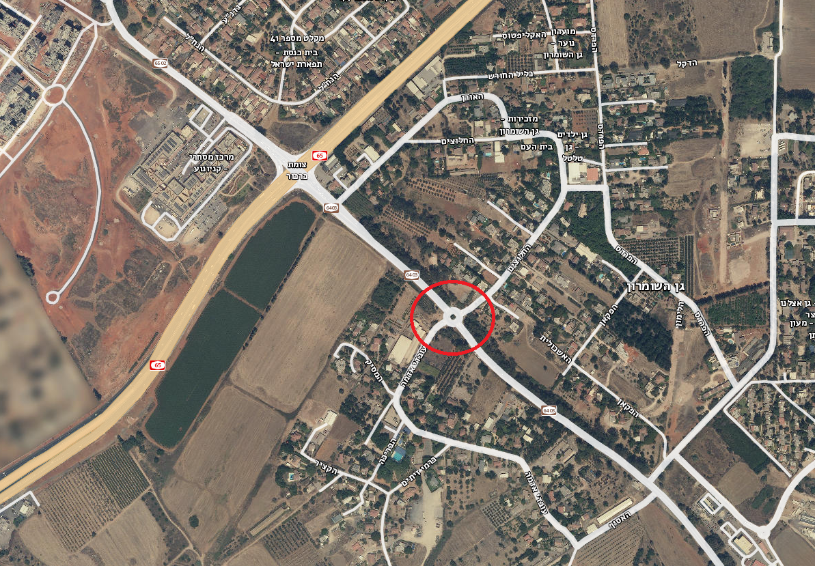

Slide 27
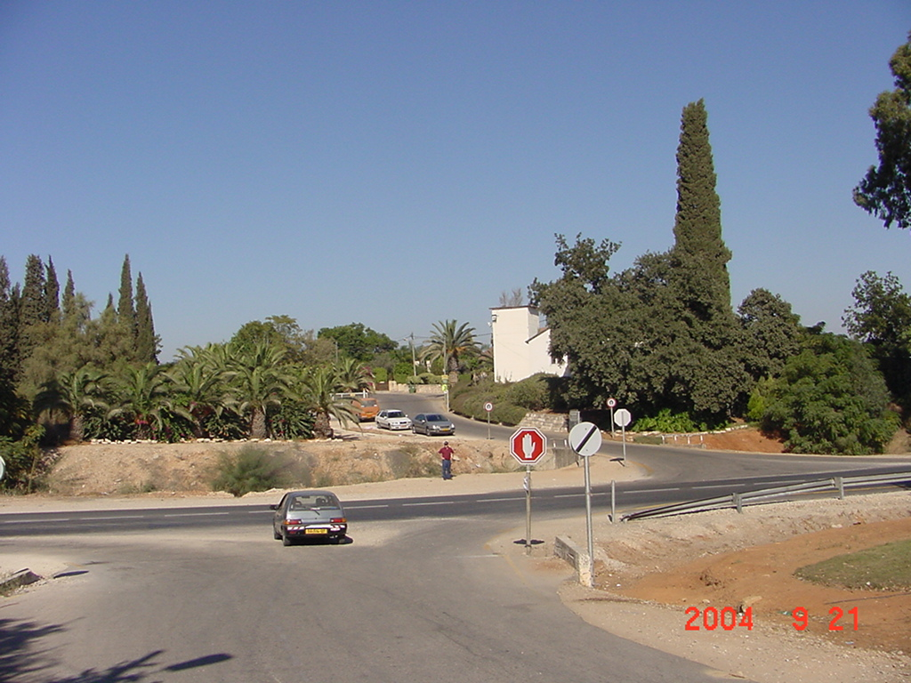
צומת גני שומרון כביש 6403 – לפני שדרוג

Slide 28
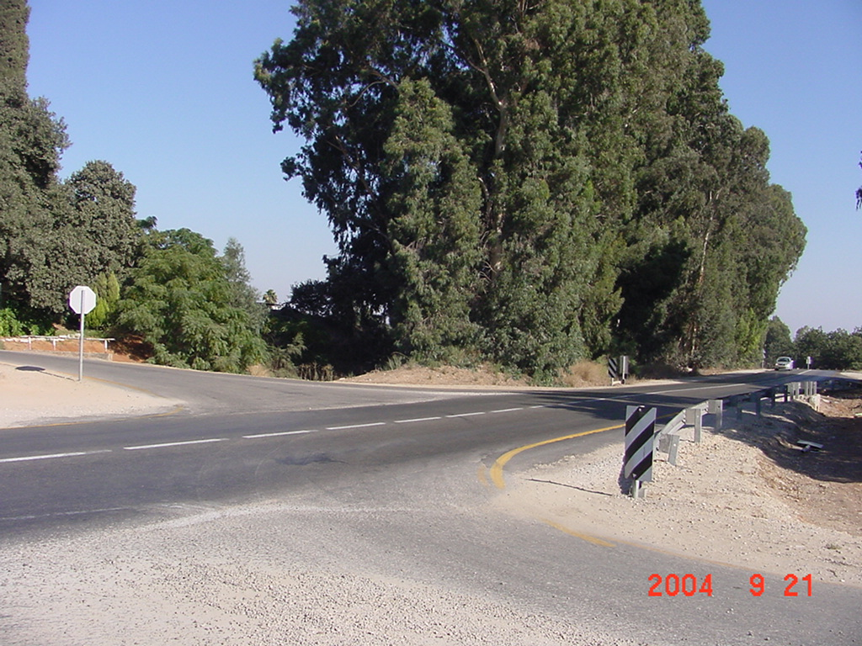
צומת גני שומרון כביש 6403 – לפני שדרוג

Slide 29
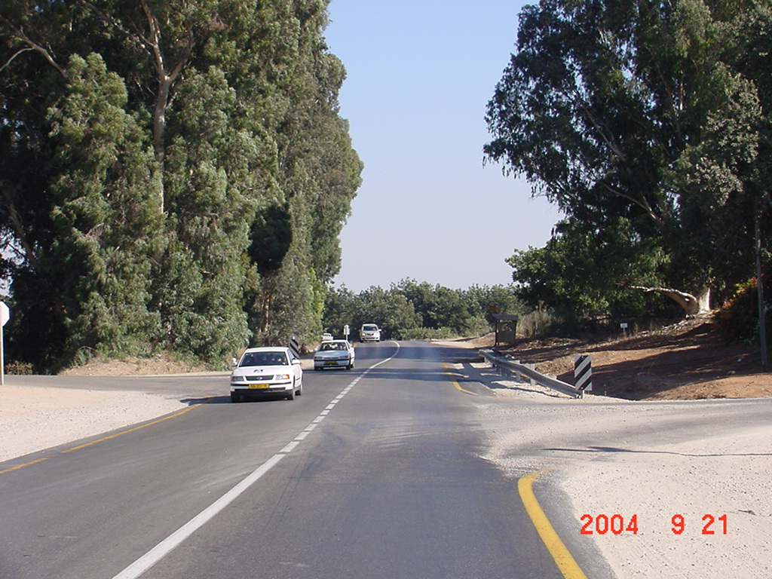
צומת גני שומרון כביש 6403 – לפני שדרוג

Slide 30
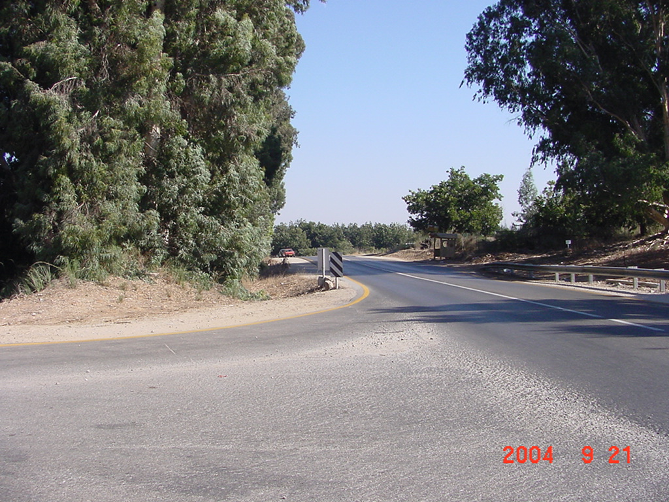
צומת גני שומרון כביש 6403 – לפני

Slide 31
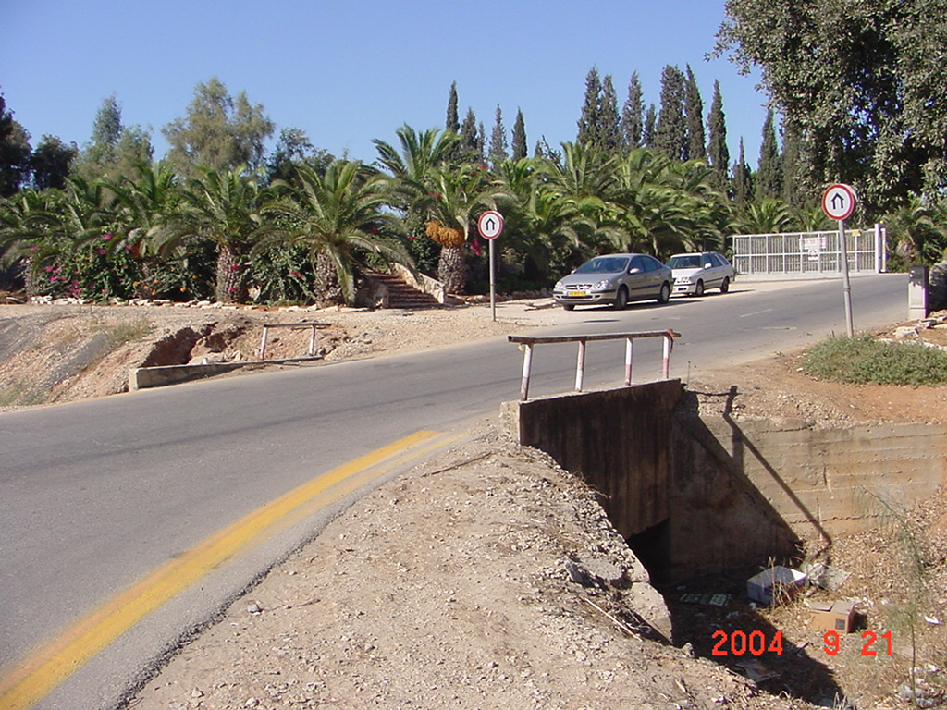
צומת גני שומרון כביש 6403 – לפני

Slide 32
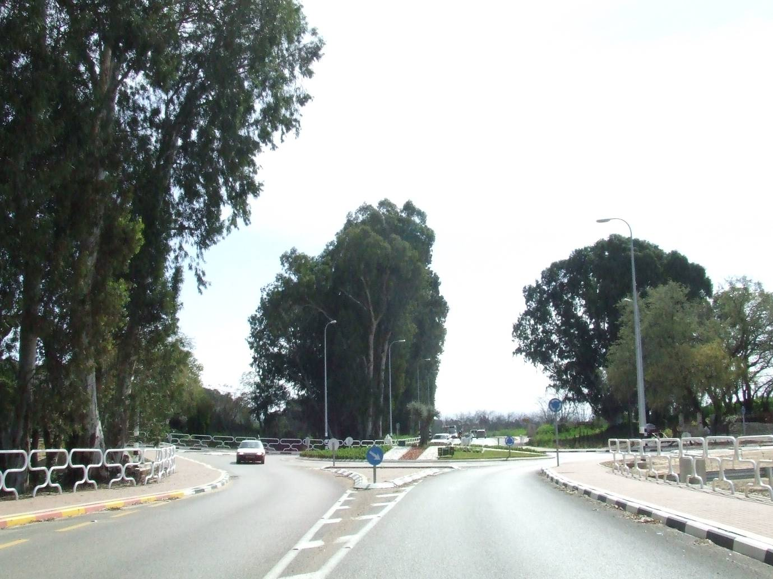
תמונות אחרי ביצוע

Slide 33
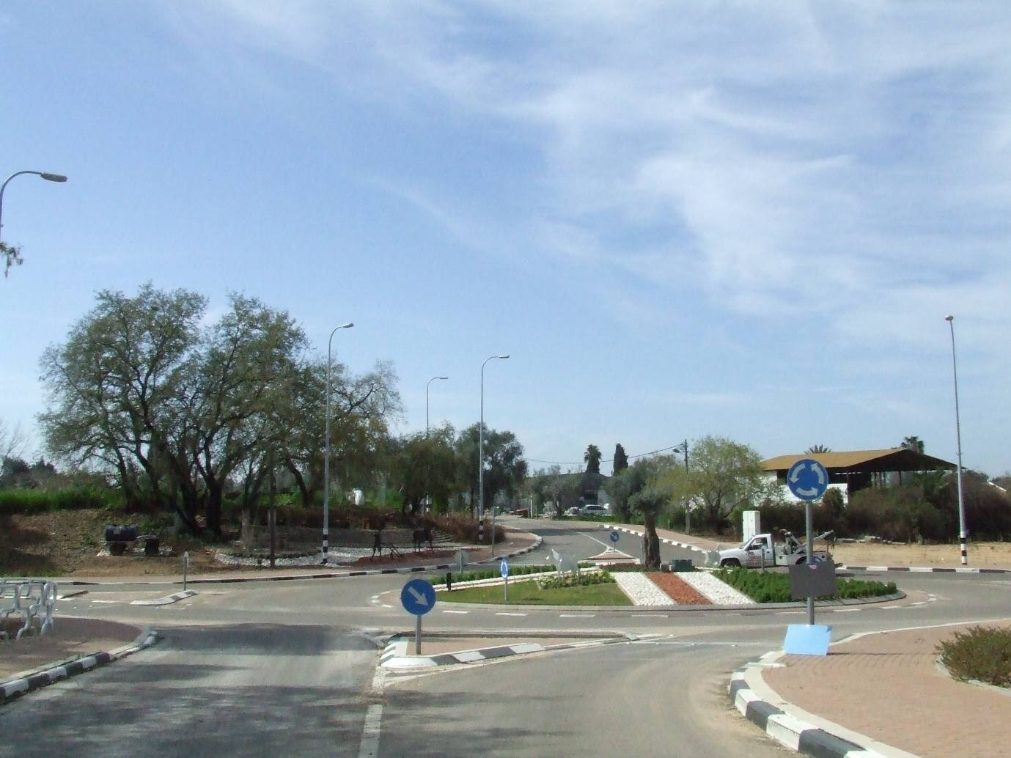
תמונות אחרי הביצוע

Slide 34
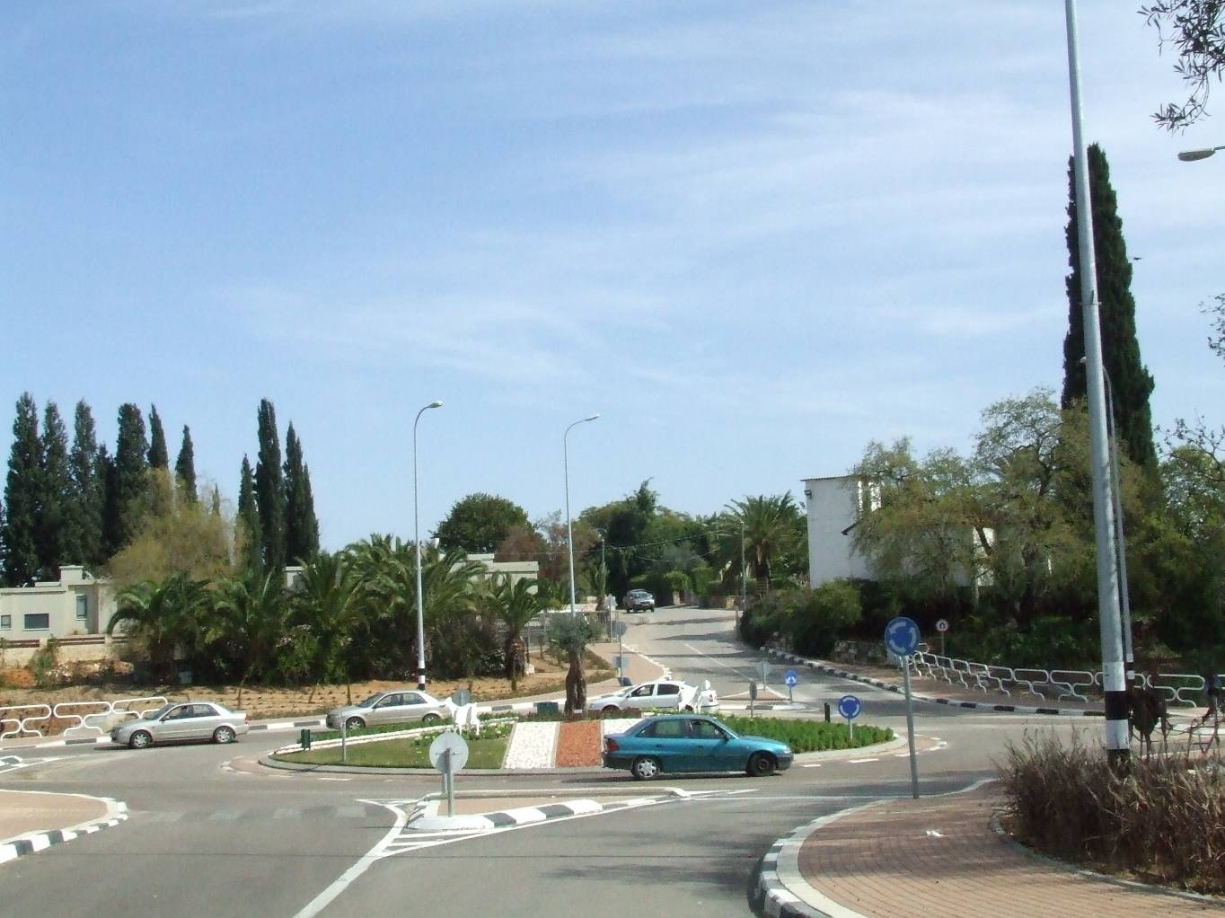
תמונות אחרי ביצוע

Slide 35
תכנון גיאומטרי
(תוואי אופקי ותוואי אנכי)

Slide 36

שיפועים בדרך
איזה שיפועים יכולים להיות בכביש? לאיזה כיוון?
Notes:
הפנה את השאלה למשתתפים לפני מעבר לשקף הבא

Slide 37


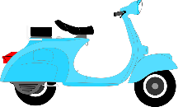

שיפועים בדרך
שיפוע יכול להיות נסיעה בעליה או בירידה
זה חלק מהתוואי האנכי של הדרך
שיפוע גם יכול להיות מכונית שנוסעת
"על הצד"
זה חלק מהתוואי האופקי
שיפועים בדרך הוא נושא השייך לתחום התכנון הגיאומטרי בהנדסה אזרחית
Notes:
לציין בעל פה שהתכנון הגיאומטרי של הכביש כולל גם קטעים ישרים וגם עקומות ("רדיוסים").
זה נכון גם במימד אופקי (כלומר כשמסתכלים על הכביש מלמעלה ממעוף ציפור) – לזה קוראים תכנון תוואי אופקי וגם במימד האנכי (התמונה שהיינו רואים מהצד לו היינו "חותכים" את הכביש כמו פרוסת עוגה) -0 לזה קוראים תכנון תואי אנכי.
שיפועים הם חלק מהתואי האופקי וגם האנכי
אבל הם לא כל מרכיבי התואי – יש גם עקומות ("רדיוסים")

Slide 38
התוואי האופקי
נתחיל מהתוואי האופקי
למה בכלל שמכונית תיסע על צידה? מתי ניתקלתם במצב כזה?
Notes:
הפנה את השאלה למשתתפים לפני מעבר לשקף הבא

Slide 39
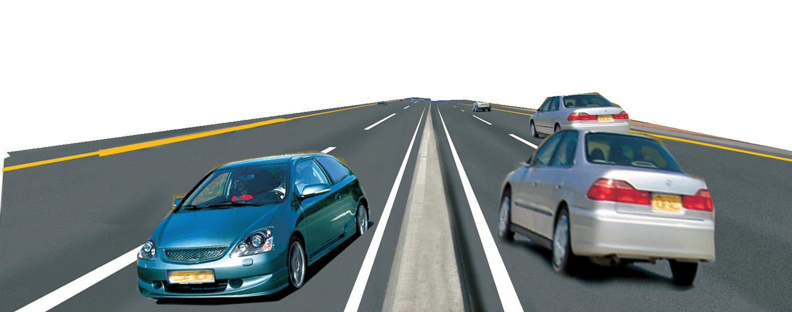
התוואי האופקי - חתך רוחבי רגיל
כדי לאפשר ניקוז
2%
2%
בכביש ישר נשמר שיפוע מינימלי (כ- 2%)
השיפוע של המסלולים – בכיוונים מנוגדים
למה?

Slide 40
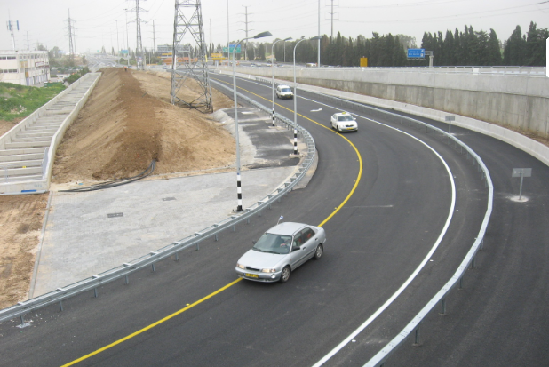
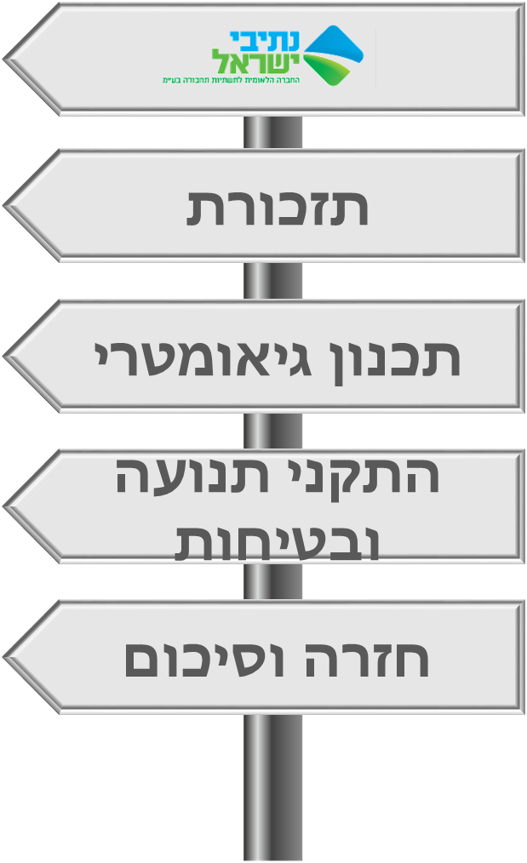
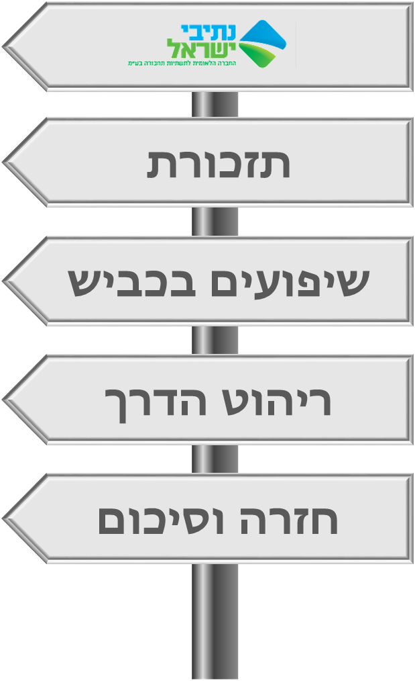
התוואי האופקי - נסיעה בעקום
בנסיעה בקשת מעגלית (למשל פניה במחלף) פועלים על הרכב הנוסע כמה כוחות:
משקל הרכב הפועל בכיוון המורד
כוח חיכוך צידי המתפתח בין הגלגלים למסעה
כוח צנטריפוגלי הדוחף את הרכב אל מחוץ לעקום
מחלף חולון מזרח
Notes:
הדגש בעל פה: אם בשקפים הקודמים דברנו על שיפועים כדאי לציין שעכשיו עברנו לדבר על עקומות
יש להסביר על פה:
שכשנוסעים בעקום אופקי יש כוח צנטריפוגלי שזורק אותנו ממרכז העקומה בה אנו נוסעים החוצה – ולכן כדי שלא נעוף מהכביש אנחנו נעזרים בתכנון דרכים בשני כוחות שמנטרלים כוח זה:
ראשית החיכוך שפועלך בין גלגלי הרכב למיסעת הכביש – והשני – השיפוע לרוחב שגורם להיווצרות כוח שמכוון למרכז .
דוגמא קיצונית אפשר למצוא במרוצי מכוניות – שם לפעמים השיפועים עם הרדיוסים מאוד קיצוניים בגלל המהירויות הגבוהות

Slide 41

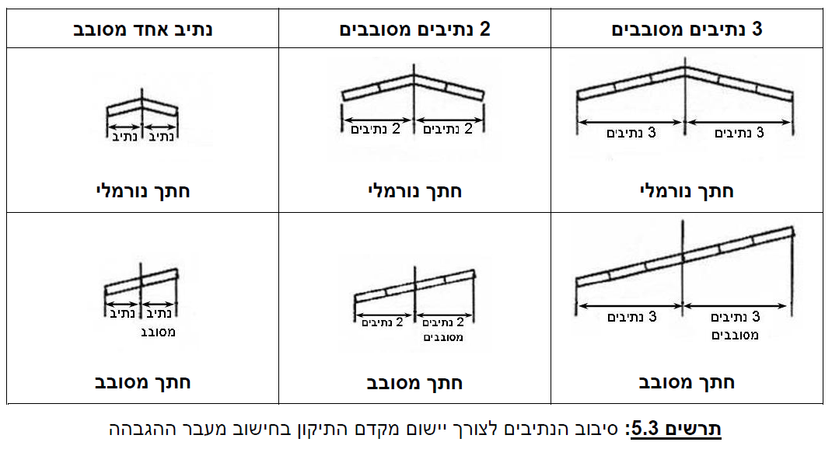

מעבר שיפועים
קטע הדרך בו מתרחש מעבר הדרגתי משיפוע "נורמלי" (קימור של 2% בכיוונים מנוגדים) לדרך הנוטה על צידה בנסיעה בקשת
Notes:
צריך לרשום שיפוע צידי "נורמלי
יש סרטונים למצגת (הקבצים ענקיים 670 מגה)

Slide 42
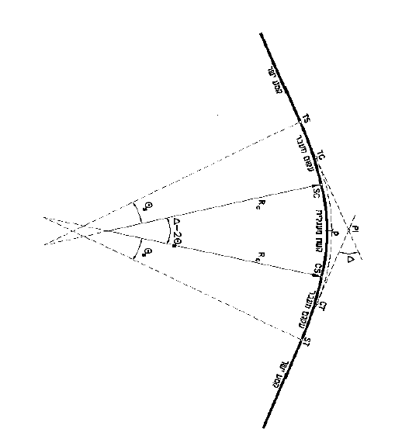
עקום מעבר
קטע הדרך בו מתבצע מעבר הדרגתי מדרך ישרה אל הקשת המעגלית.
צורת העקום המועדפת לשימוש נקראת: קלוטואידה.
איך נראית קלוטואידה?
Notes:
להוסיף בעל פה - למה קלוטואידה?
זו הצורה הקרובה ביותר אל המסלול הטבעי שמבצע הרכב במעבר מקטע ישר לקטע מעגלי במהירות קבועה וקצב קבוע לסיבוב ההגה.

Slide 43
התוואי האנכי
נעבור לתוואי האנכי

Slide 44

תוואי קמור
קמור =
כמו חתול שמקמר את הגב
מה צריך לקחת בחשבון כשמתכננים?
בטיחות - ראות מספקת בכל נקודה
נוחות - כוח צנטריפוגלי וכוח הכובד
פועלים על הרכב בכיוונים מנוגדים

Slide 45
תוואי קעור
קעור =
כמו קערה
מה צריך לקחת בחשבון כשמתכננים?
בטיחות - ראות מספקת בכל נקודה
נוחות - כוח צנטריפוגלי וכוח הכובד
פועלים על הרכב באותו כיוון

Slide 46
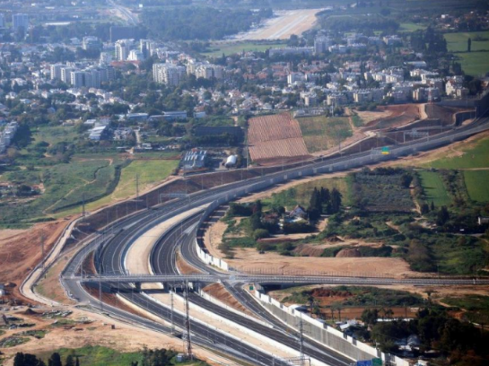
האם נתקלתם בעבודתכם מול נתיבי ישראל עד כה
במושגים הקשורים בתוואי הדרך (אופקי או אנכי), עקומי שיפועים, עקומי מעבר או קלוטואידה?
באיזה הקשר?
כביש 531

Slide 47
ריהוט הדרך
(התקני תנועה ובטיחות)
Notes:
ריהוט הדרך – כל המרכיבים שנמצאים בצידי הדרך (ברובם) ושמטרתם לשפר את הבטיחות ויכולת ההתמצאות שלנו בעת הנסיעה

Slide 48
ריהוט הדרך
איזה "רהיטים" אתם מכירים מהנסיעות שלכם בדרכים?
Notes:
הפנה את השאלה למשתתפים

Slide 49



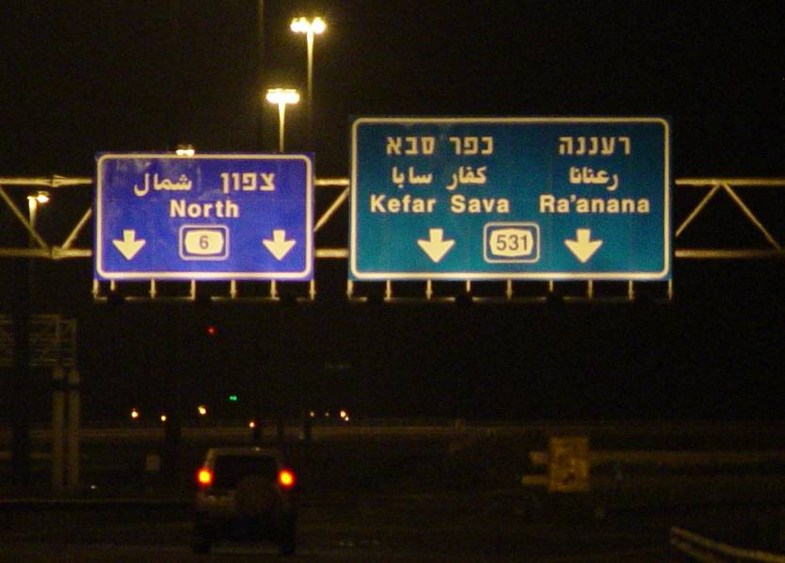
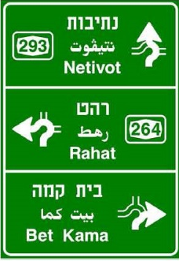

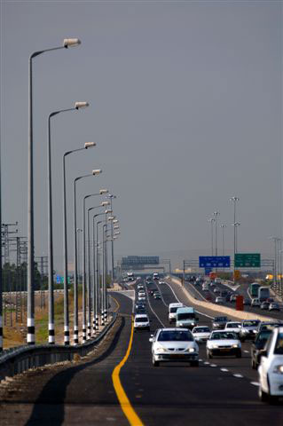


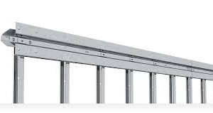
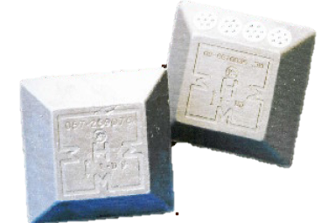
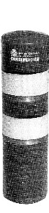
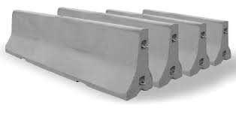
הכוונה ושילוט
מחלקות הרהיטים
מעקות בטיחות
סימון ותאורה

Slide 50

הכוונה ושילוט
נתחיל מרהיטי
הכוונה ושילוט הדרך

Slide 51
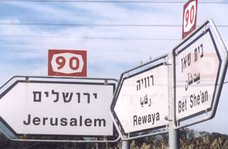

שלטים ותמרורים
כמה תמרורים ושלטים נתיבי ישראל מתחזקת?
95,000 !!

Slide 52
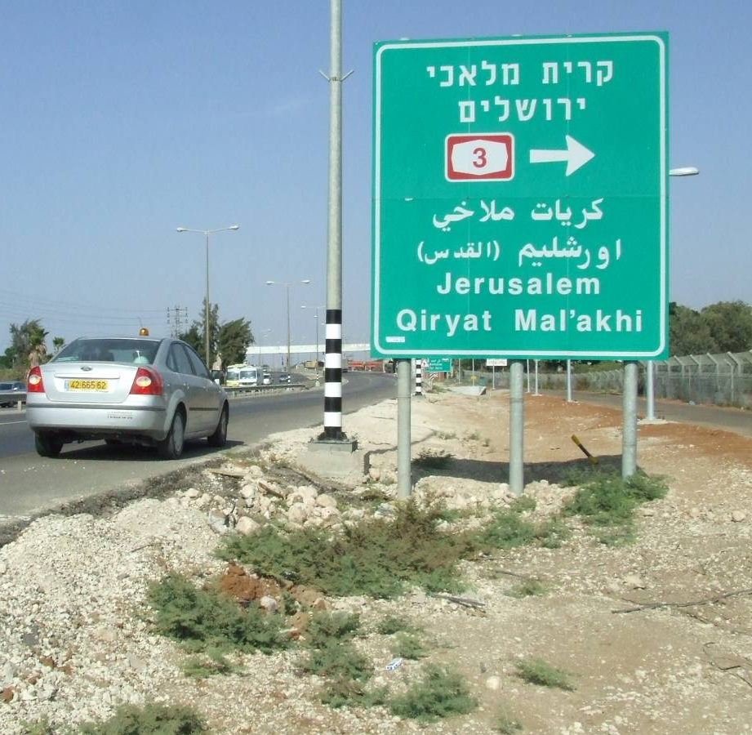
שלטים צדדיים
שלטים עיליים

Slide 53
משמעות הצבע
שילוט כחול – דרך מהירה
שילוט ירוק – שאר הדרכים
שילוט חום – דרכים מקומיות
צבע השלט מלמד על הסיווג המנהלתי של הדרך (מי האחראי לדרך)

Slide 54

שלטים ותמרורים - רמות החזר אור
יש רמות שונות של החזר אור לתמרורים. בישראל סטנדרט גבוה מאוד.

Slide 55
מעקות בטיחות
נמשיך עם נושא חשוב: מעקות בטיחות

Slide 56
מעקה המוצב בקצה המדרכה על סף הכביש.
מונע פיזית מעבר הולכי רגל לכביש ועליית רכב למדרכה וכן מונע מפגש בין כלי רכב בתנועות מנוגדות.

Slide 57
סוגי מעקות בטיחות
מעקות ישנים לצורך אחזקה בלבד.
נפוצים בכל הארץ.
W
פלדה
בטון
כבלים

Slide 58
סוגי מעקות בטיחות
מעקות הבטיחות החדשים מפלדה ובטון:
כל אחד ואחד עובר מבחני ריסוק!
W
פלדה
בטון
כבלים
מעקה OBB
דגם EDSP

Slide 59
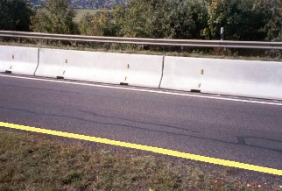
סוגי מעקות בטיחות
למעקות קבועים וגם למעקות זמניים באתרי עבודה
W
פלדה
בטון
כבלים

Slide 60
סוגי מעקות בטיחות
משמשים בעיקר על מנת למזער פגיעה בנוף
W
פלדה
בטון
כבלים

Slide 61
קצות המעקה - התקני בטיחות
התקן קצה
יחידת קצה שמתפקדת כמו סופג אנרגיה קטן. מונעת התהפכות מעליה על סיומת גלישה.
סופג אנרגיה
מותקן בקצה מחלפים או בקצה מכשול קשיח (למשל, קצה של מעקה בטיחות). מאפשר בלימה הדרגתית.
Notes:
יש להכין מראש ולהקרין סרטון.

Slide 62
האם נתקלתם בעבודתכם עם נתיבי ישראל עד כה
בעיסוק במעקות בטיחות?
באיזה הקשר?
הפרדה מפלסית, כפר יהושע

Slide 63
סימון ותאורה
נעבור לאמצעי סימון ותאורה

Slide 64
סימון ותאורה
איזה אמצעי סימון ותאורה אתם מכירים מנסיעותיכם בדרכים?
Notes:
הפנה את השאלה למשתתפים לפני מעבר לשקף הבא

Slide 65
סימון ותאורה
סמן מחזיר/פולט אור ("עיני חתול")
אנחנו נסקור כמה אמצעי סימון ותאורה חשובים
עמודי הכוונה
מערכות סימון אופקי (צבע)
עמודי תאורה
פרפרים

Slide 66
סימון ותאורה
אקטיבי
מתמלא באנרגיה במשך היום ומאיר בלילה
סמן מחזיר/פולט אור ("עיני חתול")
עמודי הכוונה
מערכות סימון אופקי (צבע)
פסיבי
מקבל קרן אור ומחזיר בחזרה
עמודי תאורה
פרפרים

Slide 67

סימון ותאורה
תרומה בטיחותית:
נראות בתנאי גשם
ניתוב משלים לסימוני דרך
(למשל, כאשר סימונים דוהים)
הרעדה בעת סטייה מנתיב
סמן מחזיר/פולט אור ("עיני חתול")
עמודי הכוונה
מערכות סימון אופקי (צבע)
עמודי תאורה
פרפרים

Slide 68
סימון ותאורה
סמן קצה
סמן מחזיר/פולט אור ("עיני חתול")
עמודי הכוונה
מערכות סימון אופקי (צבע)
עמודי הכוונה
גמישים
מסייעים בניתוב
שטחים גדולים
(כגון "אף" במחלף)
עמודי תאורה
פרפרים

Slide 69
סימון ותאורה
מה מעמדם של סימני הצבע?
הסימנים הם תמרור בצבע על פני הדרך או באבני שפת הכביש
סמן מחזיר/פולט אור ("עיני חתול")
עמודי הכוונה
מערכות סימון אופקי (צבע)
עמודי תאורה
פרפרים

Slide 70
סימון ותאורה
תכונות סימני הדרך:
נראות יום
נראות לילה ביבש
נראות לילה ברטוב
הגוון של סימני הדרך
התנגדות להחלקה של סימני הדרך
טקסטורה ועובי הסימן
סמן מחזיר/פולט אור ("עיני חתול")
עמודי הכוונה
מערכות סימון אופקי (צבע)
עמודי תאורה
פרפרים

Slide 71
סימון ותאורה
סמן מחזיר/פולט אור ("עיני חתול")
מרקם טיפות/דמעות
עמודי הכוונה
מערכות סימון אופקי (צבע)
עמודי תאורה
מרקם משונן/מרעיד
פרפרים

Slide 72
סימון ותאורה
סמן מחזיר/פולט אור ("עיני חתול")
יריעות קבועות
עמודי הכוונה
מערכות סימון אופקי (צבע)
עמודי תאורה
יריעות זמניות
פרפרים

Slide 73
סימון ותאורה
סמן מחזיר/פולט אור ("עיני חתול")
עמודי הכוונה
מערכות סימון אופקי (צבע)
עמודי תאורה
קטעי ניסוי לאישור חומרי סימון של החברה
פרפרים

Slide 74
סימון ותאורה
סמן מחזיר/פולט אור ("עיני חתול")
עמודי הכוונה
מערכות סימון אופקי (צבע)
כמה עמודי תאורה נתיבי ישראל מתחזקת?
עמודי תאורה
פרפרים
Notes:
לתת למשתתפים "לזרוק" מספרים ולאחר מכן לשתף בתשובה:
85000 נקודות מאור.

Slide 75
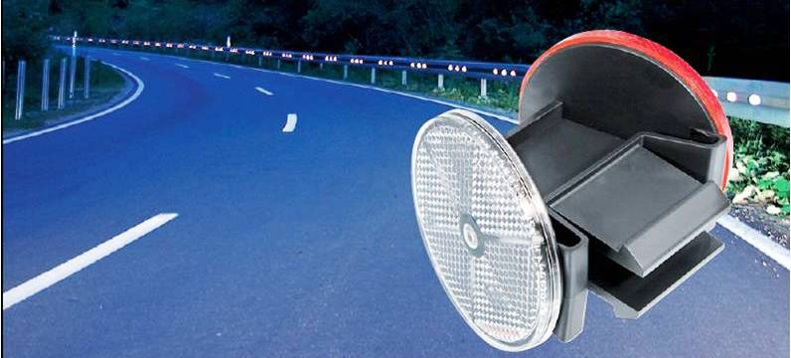
סימון ותאורה
סמן מחזיר/פולט אור ("עיני חתול")
עמודי הכוונה
מערכות סימון אופקי (צבע)
עמודי תאורה
פרפרים
Notes:
להכין ולהקרין סרטון

Slide 76
האם אמצעי סימון ותאורה הוזכרו בדרך כלשהי בעבודתכם עם נתיבי ישראל?
כיצד?
כביש 9

Slide 77
באחריות החברה...

Slide 78
תודה על ההקשבה

